Slide 1


8.1.3 单总线
0. 简介
1-wire单总线是Dallas公司的一项专有技术，与目前多数标准串行数据通信方式如SPI/I²C不同，它采用单根信号线，既传输时钟又传输数据，而且数据传输是双向的，它具有节省 I/O 口线资源、结构简单、成本低廉、便于总线扩展和维护等诸多优点。
1-wire 单总线适用于单个主机系统，能够控制一个或多个从机设备。当只有一个从机位于总线上时，系统可按照单节点系统操作；而当多个从机位于总线上时，则系统按照多节点系统操作。

Slide 2

8.1.3 单总线
1. 硬件接口
设备主机或从机通过一个漏极开路或三态端口连接至1-wire数据线，以便于设备在不发送数据时释放数据总线以便总线被其它设备所使用。
单总线要求外接一个约5k的上拉电阻。闲置时总线为高电平。如果总线保持低电平超过480us，总线上的所有器件将复位。
在寄生方式供电时，为了
保证单总线器件在某些工作
状态下具有足够的电源电流
，必须在总线上提供强上拉。

Slide 3
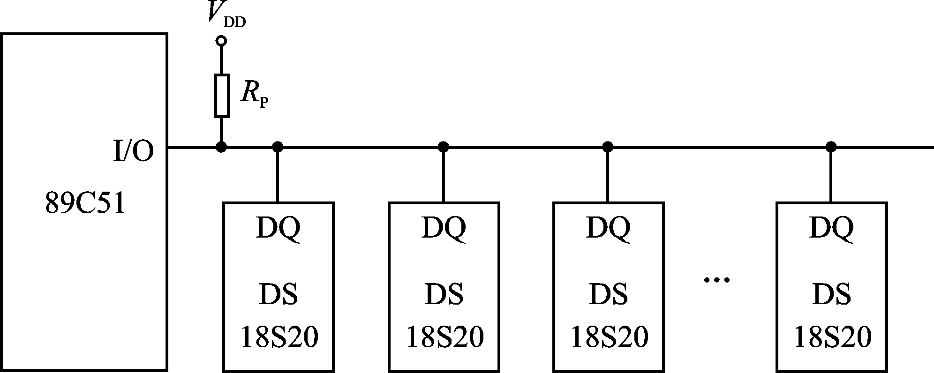

8.1.3 单总线
1. 硬件接口示例
单总线构成的分布式温度监测系统

Slide 4

8.1.3 单总线
2. 信号方式
所有的单总线器件要求采用严格的通信协议以保证数据的完整性。
几种信号类型：复位脉冲、应答脉冲、写0 写1 、读0 和读1 。
所有这些信号除了应答脉冲以外都由主机发出同步信号。并且发送所有的命令和数据都是字节的低位在前。

Slide 5

8.1.3 单总线
2.1 初始化时序
单总线上的所有通信都是以初始化序列开始，包括主机发出的复位脉冲及从机的应答脉冲。
主机初始化过程：主机通过拉低单总线至少480 us 以产生（Tx）复位脉冲，接着主机释放总线并进入接收模式（Rx）， 当总线被释放后5k上拉电阻将单总线拉高。在单总线器件检测到上升沿后延时15-60us，接着通过拉低总线60-240us 以产生应答脉冲。
单总线初始化时序
Notes:
主机初始化过程：主机通过拉低单总线至少480 us 以产生（Tx）复位脉冲，接着主机释放总线并进入接收模式（Rx）， 当总线被释放后5k上拉电阻将单总线拉高。在单总线器件检测到上升沿后延时15-60us，接着通过拉低总线60-240us 以产生应答脉冲。

Slide 6

8.1.3 单总线
2.2 写时隙
在写时隙期间，主机向单总线器件写入数据；而在读时隙期间，主机读入来自从机的数据。在每一个时隙总线只能传输一位数据。
“写时隙”：分为“写1”和“写0”。所有写时隙至少需要60us，且在两次独立的写时隙之间至少需要1us 的恢复时间。两种写时隙均起始于主机拉低总线。
写1 时隙：主机在拉低总线后接着必须在15us之内释放，总线由5k 上拉电阻将总线拉至高电平。
写0时隙：主机拉低总线后需在整个时隙期间保持低电平即可至少60us。
Notes:
在写时隙期间，主机向单总线器件写入数据；而在读时隙期间，主机读入来自从机的数据。在每一个时隙总线只能传输一位数据。
“写时隙”：分为“写1”和“写0”。所有写时隙至少需要60us，且在两次独立的写时隙之间至少需要1 us 的恢复时间。两种写时隙均起始于主机拉低总线。
写1 时隙：主机在拉低总线后接着必须在15us之内释放，总线由5k 上拉电阻将总线拉至高电平。
写0时隙：主机拉低总线后需在整个时隙期间保持低电平即可至少60us。
在写时隙起始后15-60us期间单总线器件采样总线电平状态。如果在此期间采样为高电平则逻辑1被写入该器件；如果为0 则写入逻辑0。

Slide 7

8.1.3 单总线
2.2 读时隙
单总线器件仅在主机发出读时隙时，才向主机传输数据，所以在主机发出读数据命令后必须马上产生读时隙，以便从机能够传输数据。
所有读时隙至少需要60us，且在两次独立的读时隙之间至少需要1us的恢复时间。每个读时隙都由主机发起至少拉低总线1us。
在主机发起读时隙之后，单总线器件才开始在总线上发送0或1。若从机发送1，则保持总线为高电平；若发送0，则拉低总线。当发送0时，从机在该时隙结束后释放总线由上拉电阻将总线拉回至空闲高电平状态。从机发出的数据在起始时隙之后保持有效时间15us ，因而主机在读时隙期间必须释放总线并且在时隙起始后的15 us 之内采样总线状态。
Notes:
单总线器件仅在主机发出读时隙时，才向主机传输数据，所以在主机发出读数据命令后必须马上产生读时隙，以便从机能够传输数据。
所有读时隙至少需要60us，且在两次独立的读时隙之间至少需要1us的恢复时间。
每个读时隙都由主机发起至少拉低总线1us。
在主机发起读时隙之后，单总线器件才开始在总线上发送0或1。若从机发送1，则保持总线为高电平；若发送0，则拉低总线。当发送0时，从机在该时隙结束后释放总线由上拉电阻将总线拉回至空闲高电平状态。从机发出的数据在起始时隙之后保持有效时间15us ，因而主机在读时隙期间必须释放总线并且在时隙起始后的15 us 之内采样总线状态。

Slide 8

8.1.3 单总线
3. 命令序列
典型的单总线命令序列如下：
第一步：初始化（由主机发出的复位脉冲和从机响应的应答脉冲组成。应答脉冲使主机知道总线上有从机设备且准备就绪）
第二步：ROM 命令（跟随需要交换的数据）
第三步：功能命令（跟随需要交换的数据）
每次访问单总线器件必须严格遵守这个命令序列，如果出现序列混乱，则单总线器件不会响应主机（搜索ROM 命令和报警搜索命令例外）
任何一条命令之后主机不能执行其后的功能命令必须返回至第一步。

Slide 9

8.1.3 单总线
3.1 ROM命令（以DS18B20为例）

Slide 10

8.1.3 单总线
3.2 功能命令（以DS18B20为例）

